Slide 1
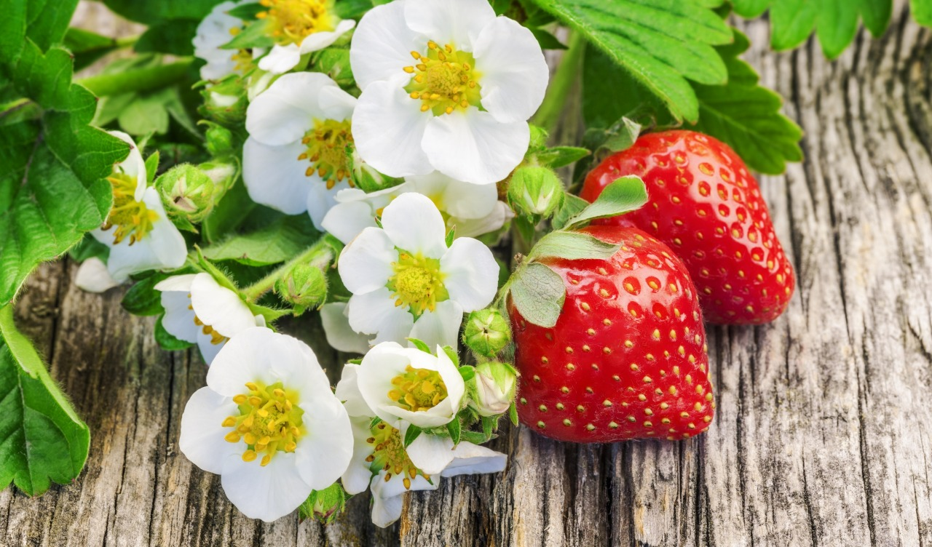
Семейство Розоцветные

Slide 2
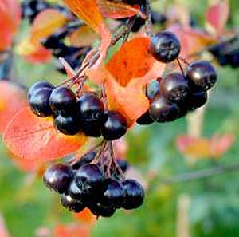
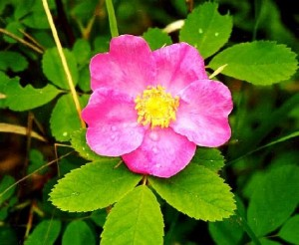
Общая численность растений:
Больше 3 тыс. видов
Рябина черноплодная
Шиповник собачий

Slide 3
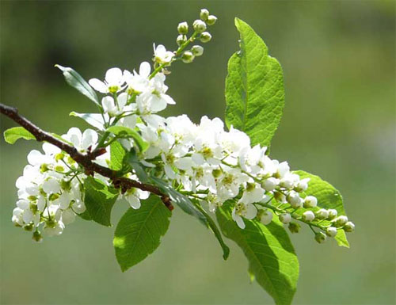
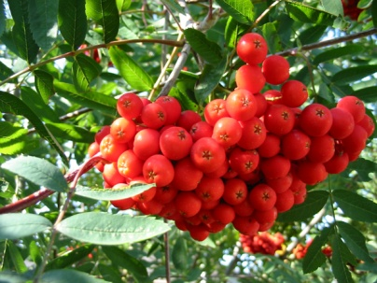
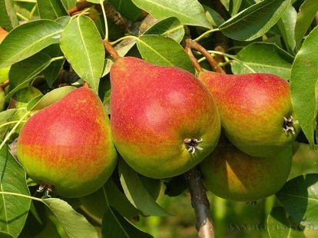
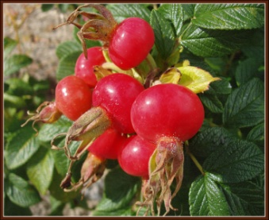
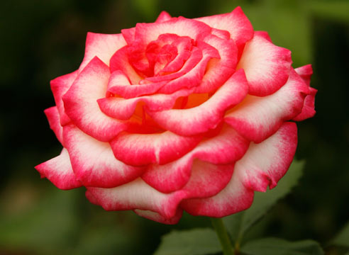
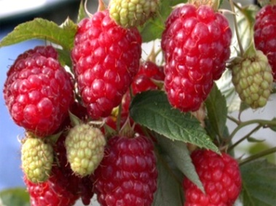
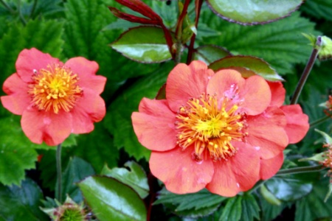
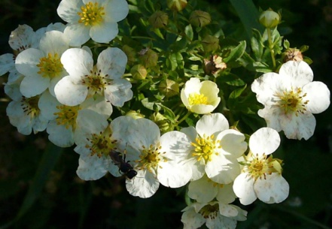
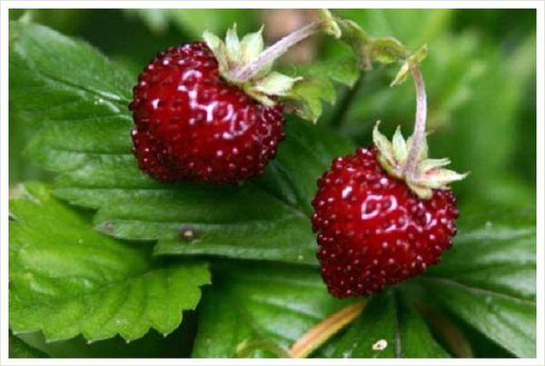
Жизненные формы растений:
Деревья: черемуха, рябина, груша и др.
Кустарники: шиповник, роза, малина и др.
Многолетние травы: гравилат, лапчатка, земляника и др.

Slide 4
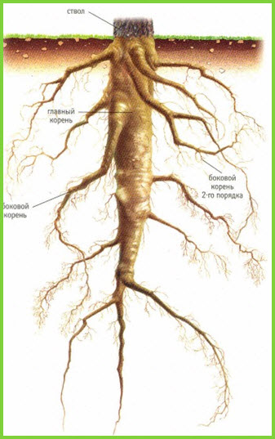
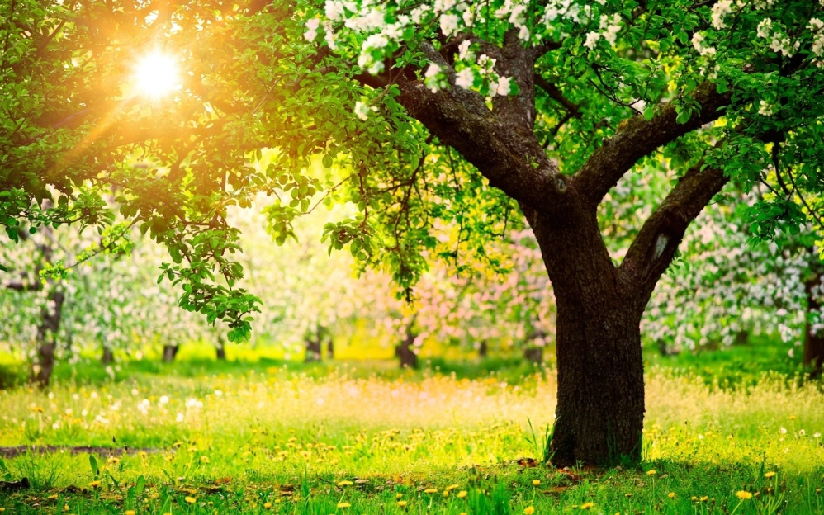
Корневая система - стержневая
Стебли у большинства – прямостоячие с длинными междоузлиями.

Slide 5
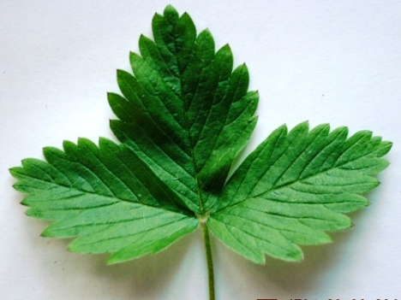
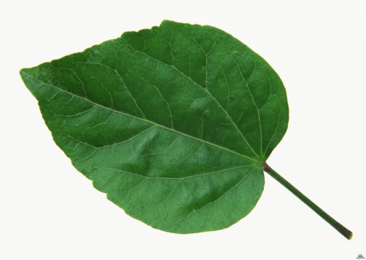
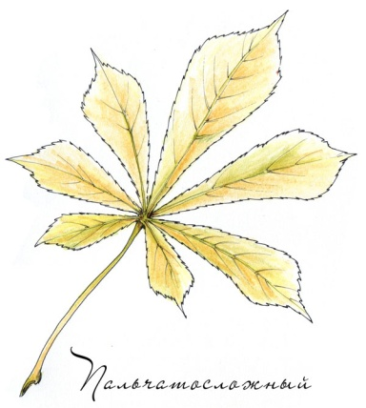
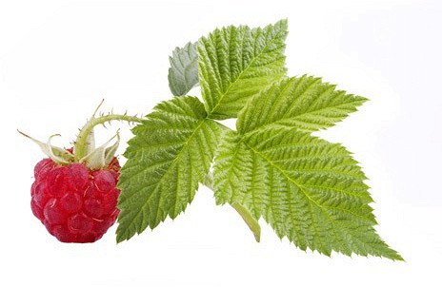
Листья
Тройчатые
Земляника, клубника
Простые
Плодовые деревья
Пальчатосложные
Лапчатка
Перистосложные
Малина, рябина

Slide 6
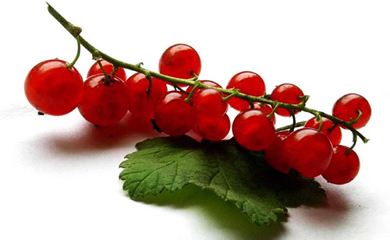
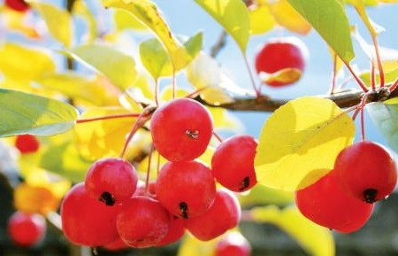
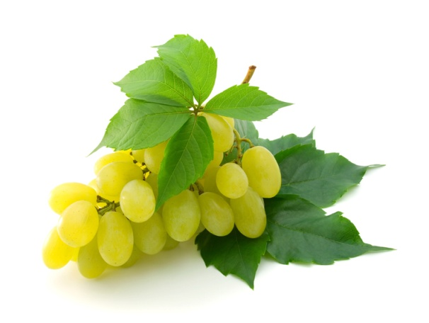
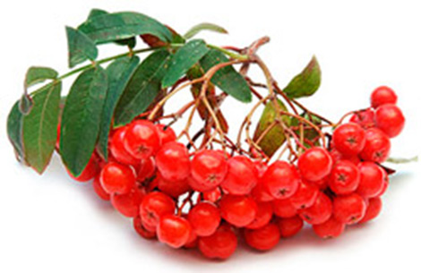
Соцветия
Кисть
Смородина, черемуха
Щиток
Яблоня, груша
Метелка
Виноград, сирень
Сложный щиток
Калина, рябина

Slide 7
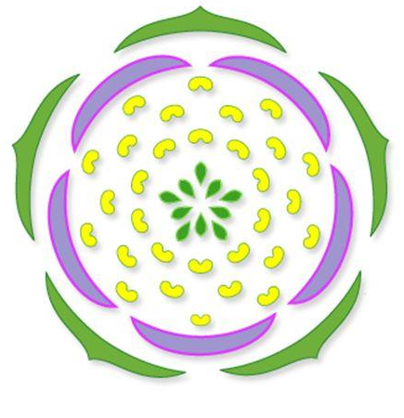
Цветок правильный - ↑, обоеполый - ♀♂
  Ч 5 Л 5 Т∞ П1 или Ч 5 Л 5 Т∞ П∞

Slide 8
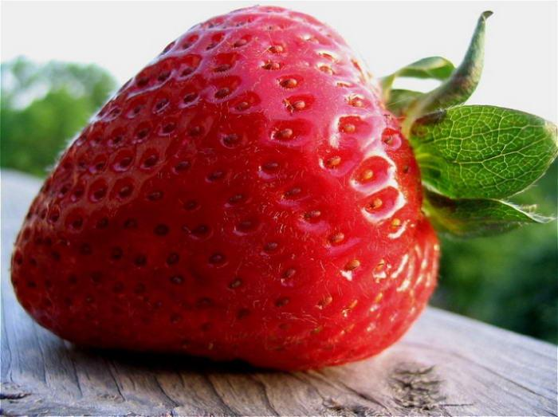
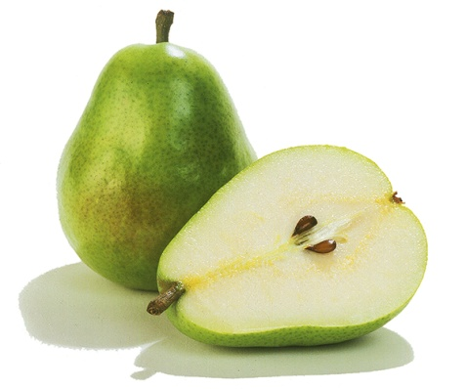
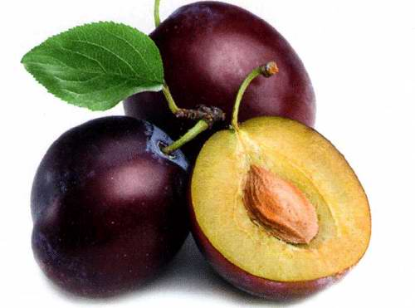
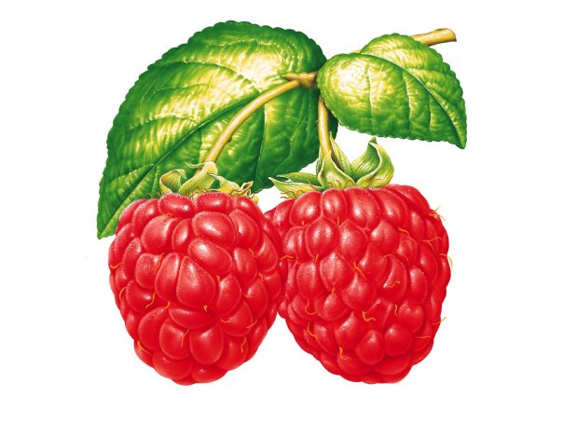
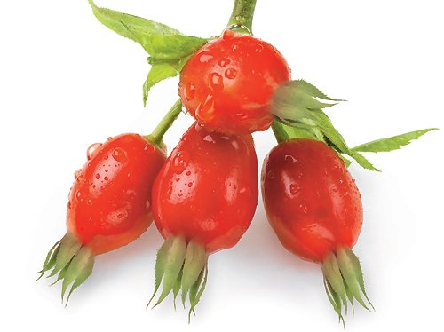
Яблоко
Яблоня, груша
Земляничина
Земляника, клубника
Многокостянка
Малина
Костянка
Вишня, слива
Многоорешек
Шиповник

Slide 9
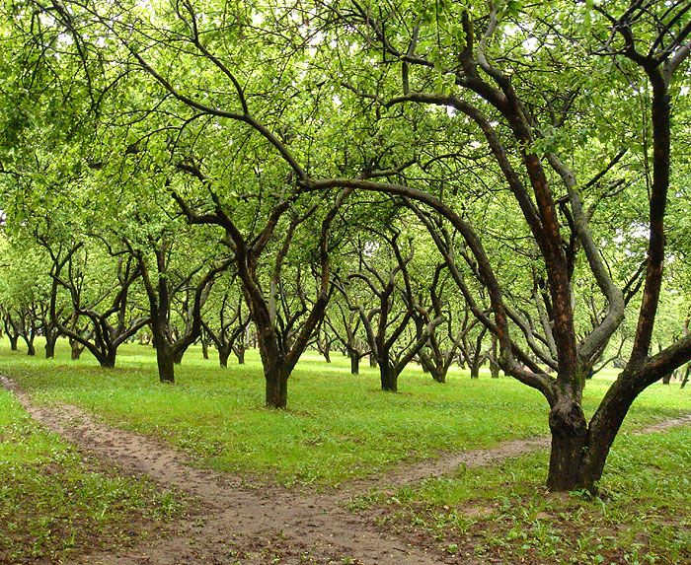
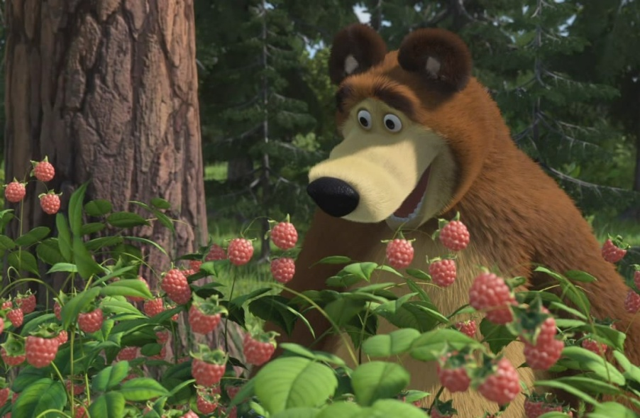
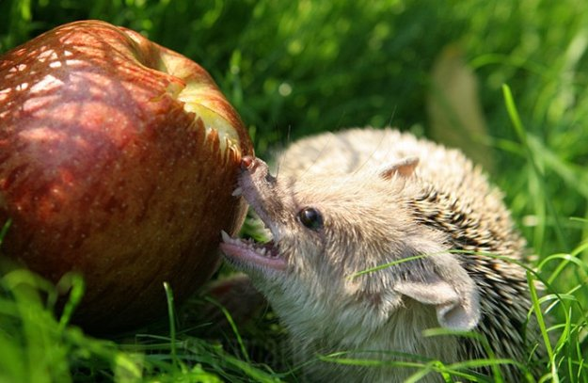
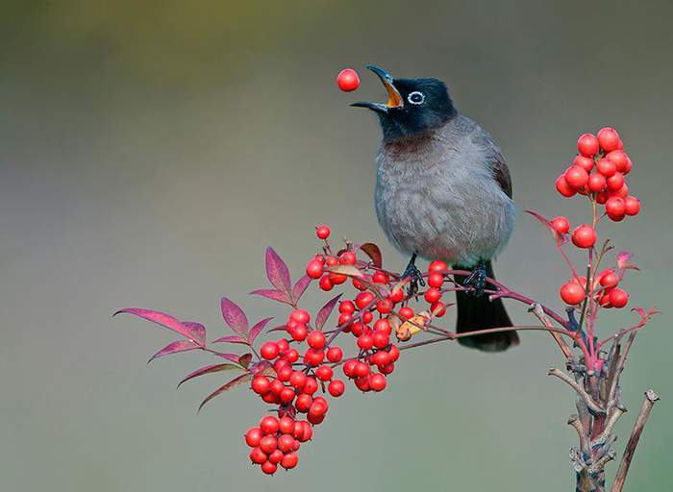
Значение растений в природе:
Корм для животных
Среда обитания мелких животных

Slide 10
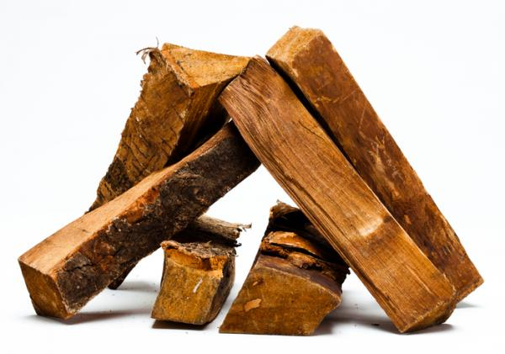
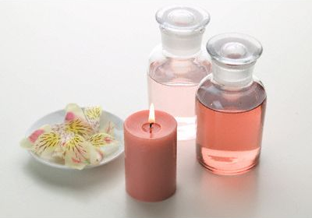
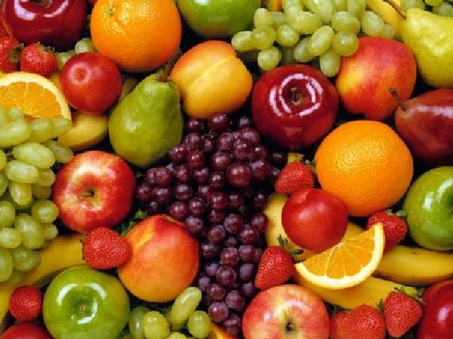
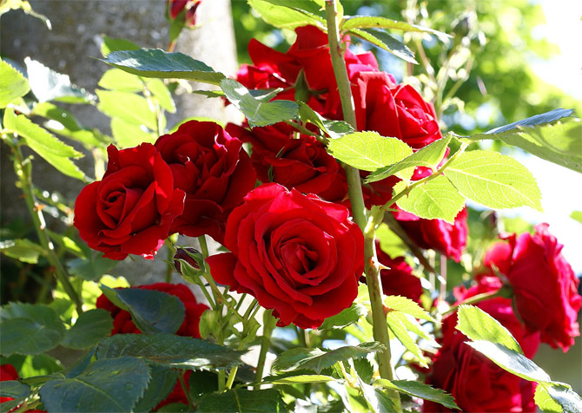
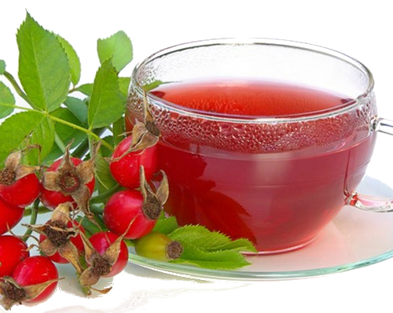
Значение растений в жизни человека:
Пищевые растения – фрукты (Яблоня, груша)
Декоративные растения (Роза)
Лекарственные растения (Шиповник, рябина)
В промышленности - витаминное сырье
(Шиповник), ароматическое сырье (Роза), топливо
В сельском хозяйстве (Яблоня, Груша)

Slide 11
Интересные факты:
Розы своим появлением опередили людей
примерно на 34 миллиона лет. Найдены ископаемые
останки и окаменелости роз, указывающие на
возраст около 50 миллионов лет. Культурной розе
примерно 5000 лет, сейчас известно около 300 видов
роз, около 30000 сортов. Одно из древнейших
изображений розы найдено на острове Крит и
датируется примерно 2000 г. до нашей эры.
Интересно, что - зеленые яблоки хороши для
укрепления костей и зубов и профилактики рака;
- желтые Яблоки нужны для сердца и глаз;
красные Яблоки – хороши для сердца, памяти и
понижают риск раковых образований.

Slide 12
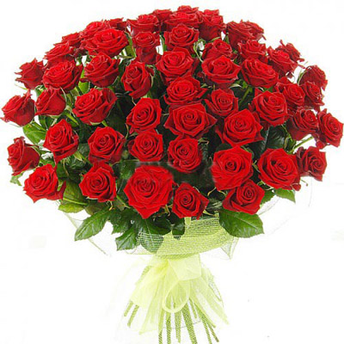
СПАСИБО
ЗА ВНИМАНИЕ !!!

